Slide 1

DNS攻击实验
XU, Hui
xuh@fudan.edu.cn
October 13, 2020

Slide 2
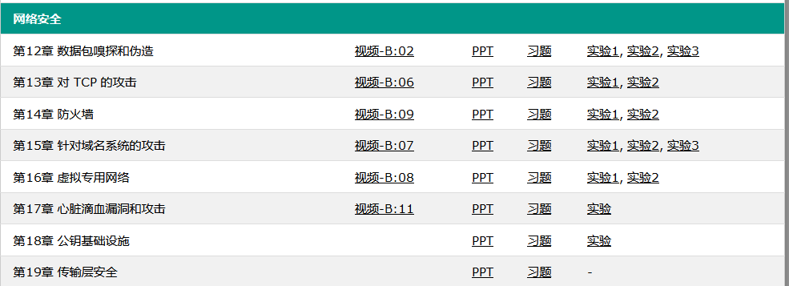
SEED Lab
https://www.handsonsecurity.net/chinese/resources.html

Slide 3
了解工具和环境

Slide 4
本地DNS配置文件
/etc/host：保存IP地址和域名
/etc/resolv.conf：保存local DNS解析服务器的信息

Slide 5
使用dig
#:dig @202.106.0.20 www.fudan.edu.cn a
#:dig @a.gtld-servers.net www.fudan.edu.cn a
#:dig www.fudan.edu.cn a +trace

Slide 6
配置本地DNS服务器
#:sudo apt install bind9
配置辖区
#:vi /etc/bind/named.conf
zone “example.com” {
type master;
file “/etc/bind/example.com.db”;
}
#:vi /etc/bind/example.com.db
@ IN NS ns.example.com
www IN A 192.168.0.101
ns IN A 192.168.0.10
* IN A 192.168.0.101

Slide 7
配置本地DNS服务器
关闭DNSSEC
#:vi /etc/bind/named.conf.options
dnssec-enable no
配置请求端口
query-source port 12345
重新启动DNS服务
#:sudo service bind9 restart
其它配置
dump-file “/var/cache/bind/dump.db”
将DNS缓存保存到dump.db
#:sudo rndc dumpdb -cache
清空缓存
#:sudo rndc flush

Slide 8
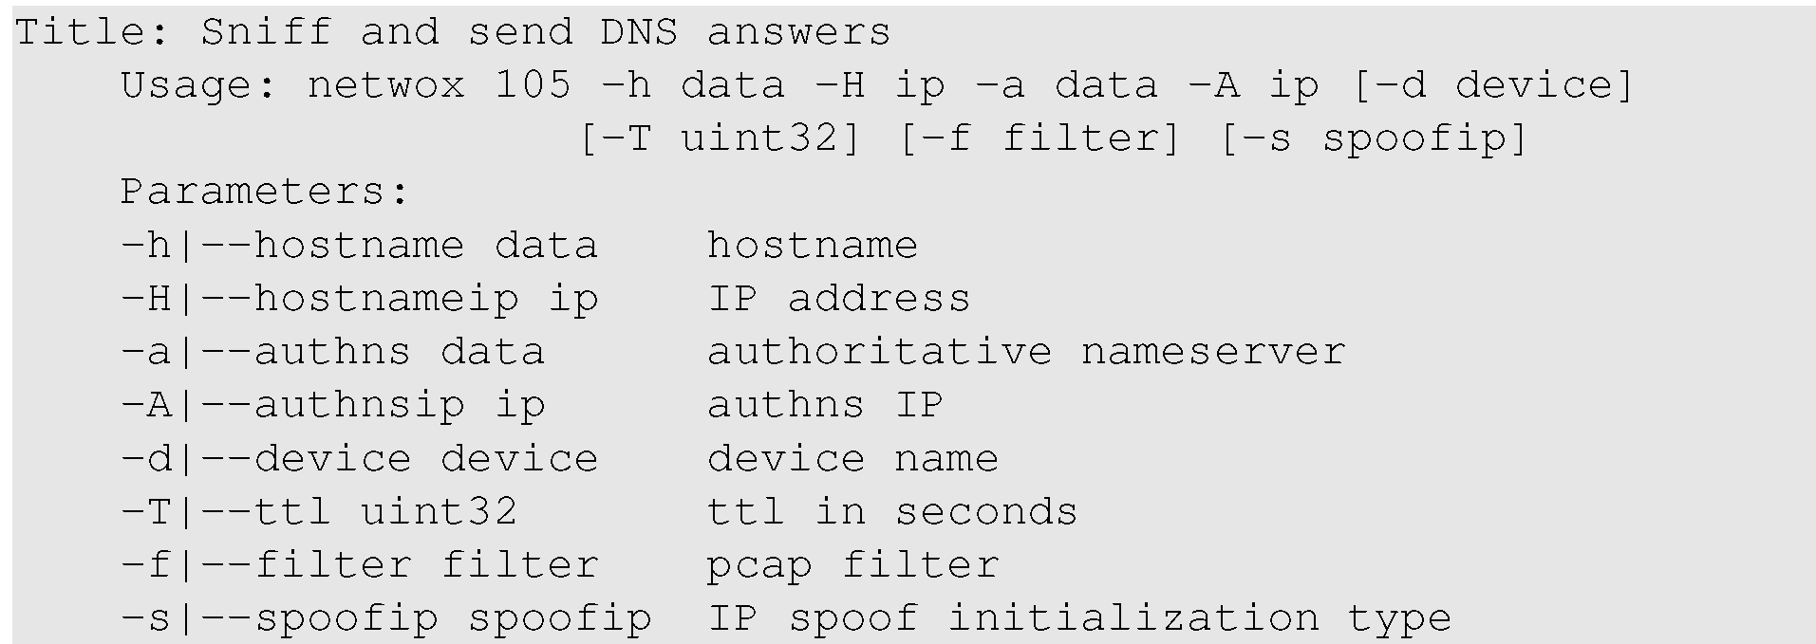
Netwox 105 (Sniff and send DNS answers)
Netwox包含200个不同功能的网络报文生成工具
#: netwox 105 -h "fudan.edu.cn" -H "192.168.0.100" -a "ns.example.com" -A "192.168.0.101" -f "src host 192.168.59.146" -d vmnet1 -T 3600

Slide 9
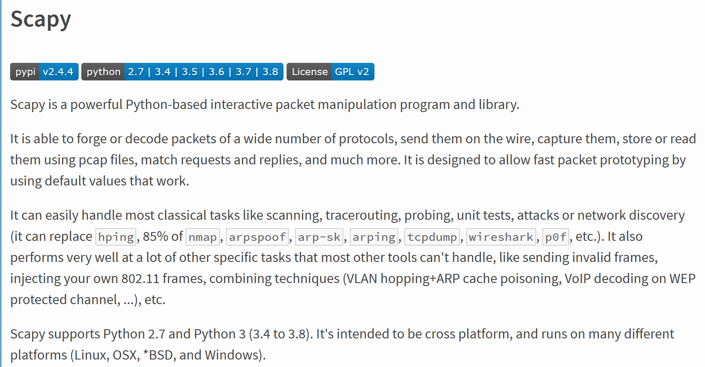
基于Scapy创建python脚本
https://pypi.org/project/scapy/

Slide 10
实验一：本地DNS攻击实验

Slide 11
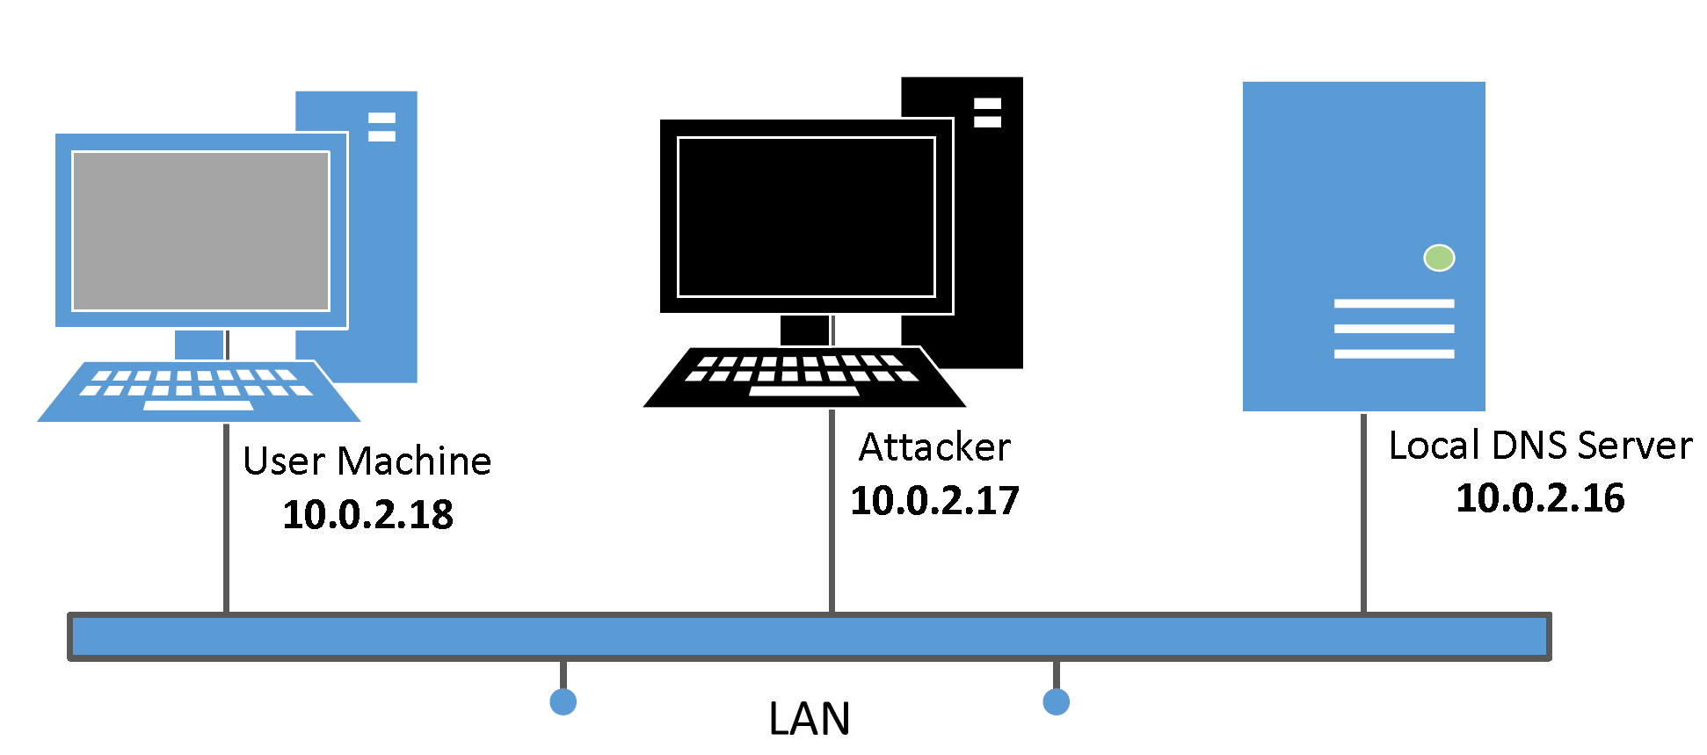
环境配置

Slide 12
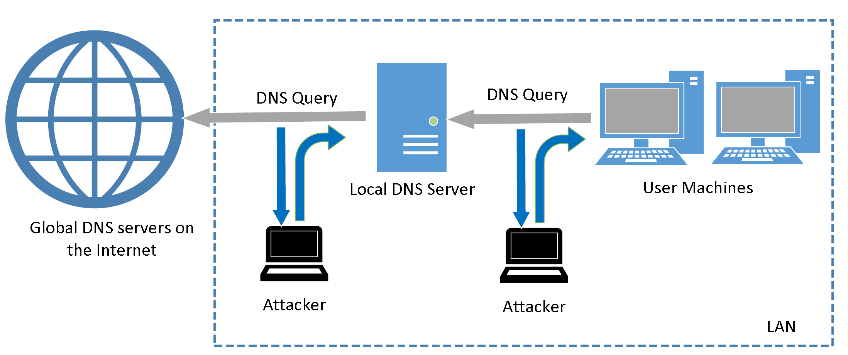
攻击场景

Slide 13
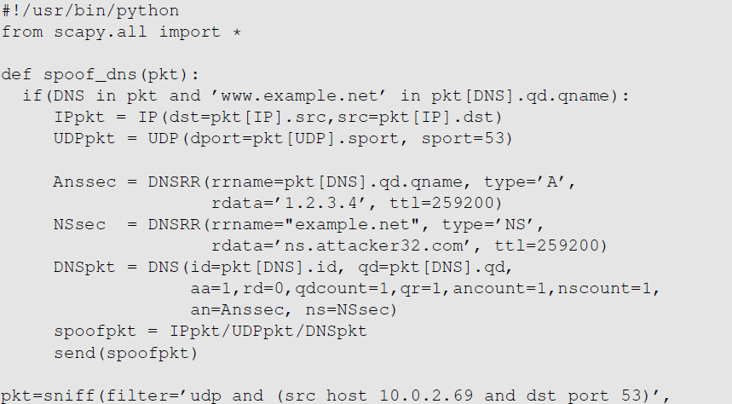
DNS数据包监听与响应伪造

Slide 14
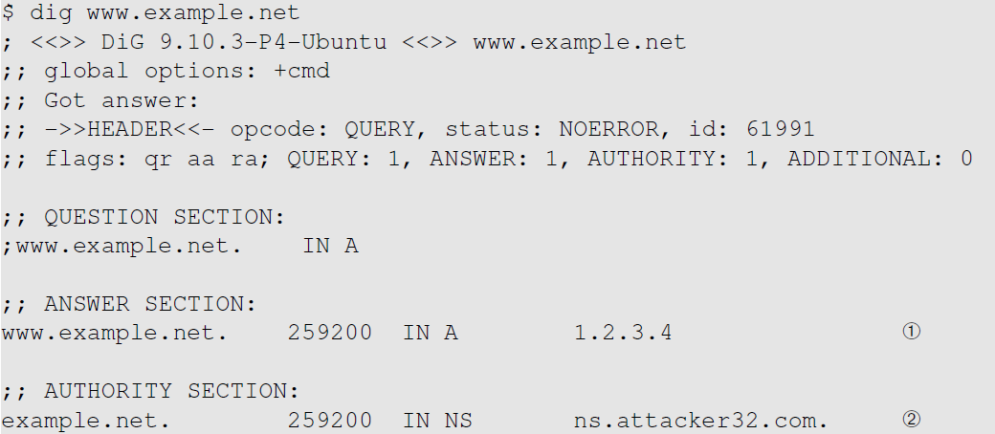
攻击测试

Slide 15
实验任务
配置用户主机
配置本地DNS服务
为本地DNS服务配置域名辖区
修改Host文件
DNS响应伪造：直接攻击用户
DNS响应伪造：攻击本地DNS（缓存中毒）
缓存中毒：攻击Authority Section
缓存中毒：攻击其它域名
缓存中毒：攻击Additional Section

Slide 16
实验二：Kaminsky攻击实验

Slide 17
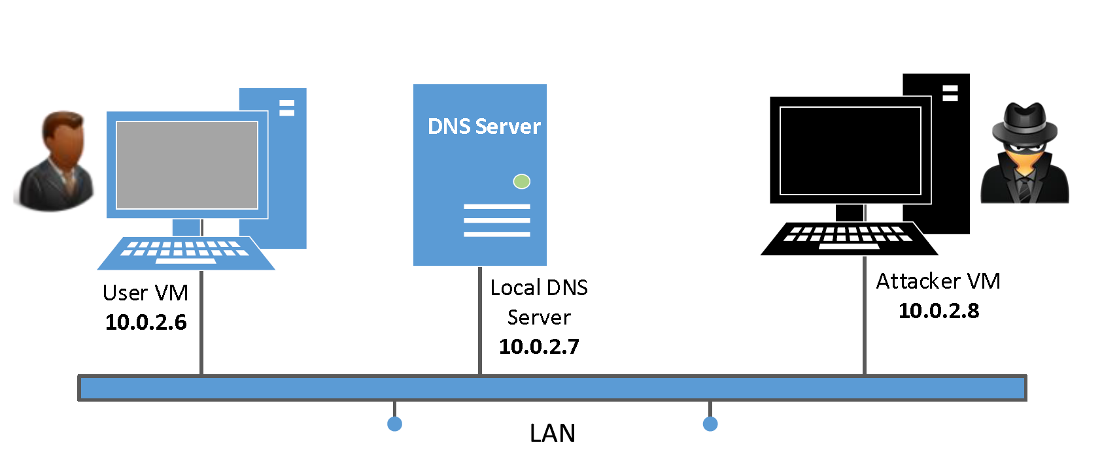
环境配置

Slide 18
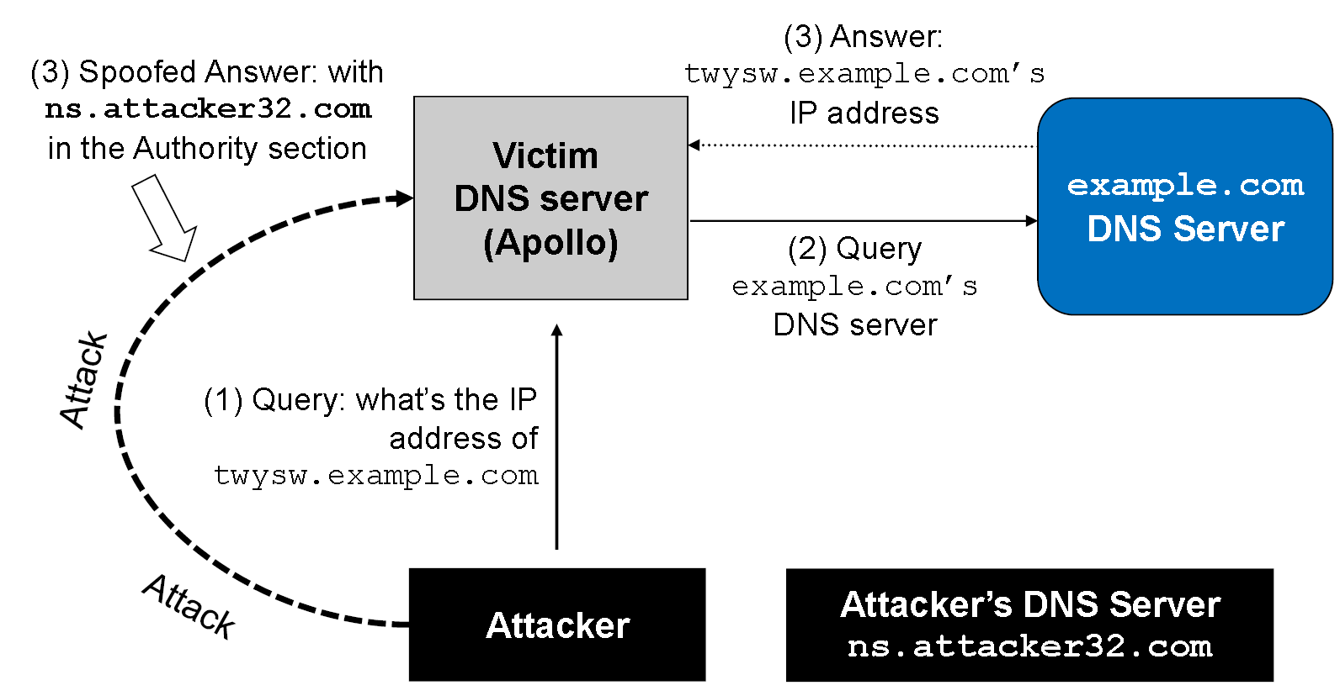
攻击场景

Slide 19
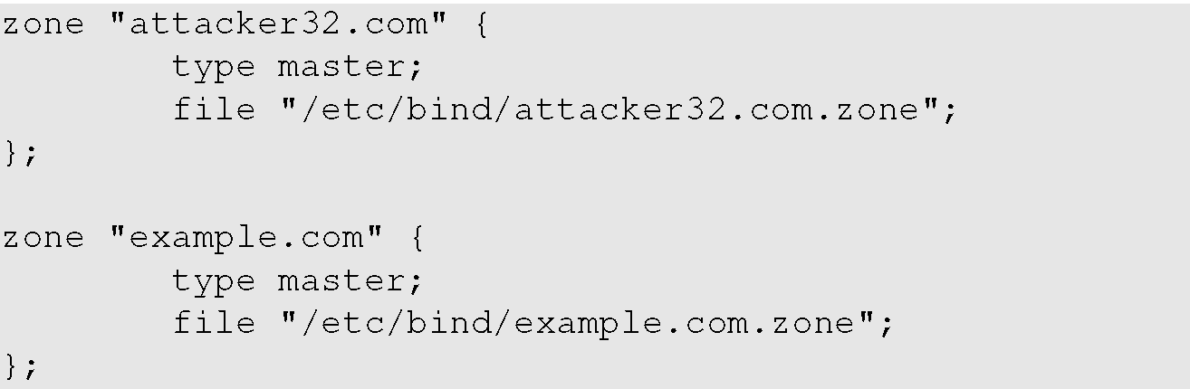
配置攻击者域名

Slide 20

模拟：域名转发配置
“attacker32.com”不归我们所有，通过手动转发模拟。
#:dig ns.attacker32.com
#:dig @ns.attacker32.com www.example.com

Slide 21
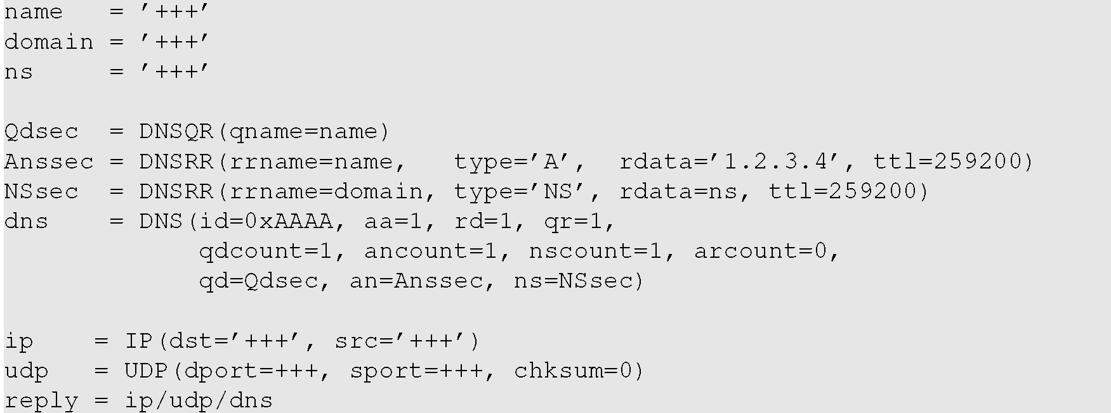
伪造DNS响应
需要思考并替换’+++’

Slide 22
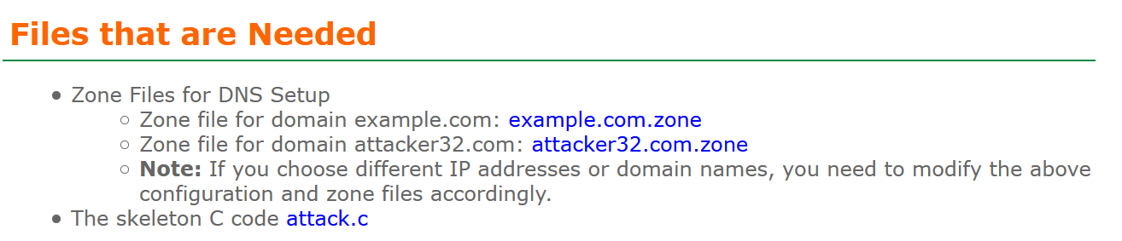
快速发送多个Response
C的性能远远优于python
Python构造响应，存入文件
C读取响应信息文件，发送

Slide 23
实验任务
配置用户主机
配置本地DNS服务
配置攻击者主机
测试配置
构造DNS响应
伪造DNS响应
Kaminsky攻击
攻击效果验证

Slide 24
作业一
提交实验报告，内容
第15章 针对域名系统的攻击
实验一：Local DNS Attack Lab
实验二：Kaminsky Attack Lab
第13章 对 TCP 的攻击
实验一：TCP/IP Attack Lab
实验二：Mitnick Attack Lab
报告要求：
完成实验描述文件中的每一个Task
截屏展示实验配置和实验结果
对步骤和结果进行说明
截止日期：11月1日，24:00点
提交方式：Elearning

